Slide 1
Настільний застосунок для обліку книг бібліотеки
JavaFX + JDBC, архітектура MVC
Командний проєкт. Тема дослідження (варіант 3): обробка SQLException
Виконали: Забара Роман Ігорович

Slide 2
Актуальність і мета
• Майже всі сучасні програми зберігають дані в базах даних.
• Уміння працювати з БД через JDBC — базова навичка програміста.
• Мета: створити GUI-застосунок для роботи з таблицею у СУБД.
• Реалізувати CRUD (додавання, перегляд, редагування, видалення) і пошук.
• Окремо дослідити обробку помилок бази даних (варіант 3).

Slide 3
Предметна область
• Облік книжкового фонду бібліотеки.
• Для кожної книги зберігаємо:
– назву та автора;
– рік видання;
– кількість примірників.
• Бібліотекар додає, редагує, видаляє книги і шукає потрібну.

Slide 4
База даних: таблиця books
• book_id — первинний ключ (автоінкремент);
• title — назва книги;
• author — автор;
• publish_year — рік видання;
• copies — кількість примірників.
• Одна сутність «Книга». Запити виконуються лише через PreparedStatement.

Slide 5
Архітектура (Maven + MVC)
• Model — клас Book (дані книги + перевірка значень).
• View — інтерфейс у файлі FXML.
• Controller — обробка кнопок (BookController).
• Доступ до БД — класи Database і BookService.
• Технології: Java 17, JavaFX, JDBC, база H2, JUnit.

Slide 6
Функціонал програми
• Create — додати нову книгу.
• Read — перегляд усіх книг у таблиці.
• Update — редагування вибраної книги.
• Delete — видалення книги.
• Search — пошук за двома критеріями: назвою та автором.
• Повідомлення про помилки та про відсутність результатів.

Slide 7
Варіант 3: обробка SQLException
• SQLException виникає під час роботи з базою через JDBC.
• Причини: немає підключення, невірний пароль, помилка в запиті, дублікат.
• Виняток містить корисну інформацію:
– getMessage() — текст помилки;
– getErrorCode() — код помилки СУБД;
– getSQLState() — стандартний код стану (5 символів).

Slide 8
Як ми обробляємо помилку
private String dbError(SQLException e) {
String state = e.getSQLState();
if (state != null && state.startsWith("08"))
return "Немає зв'язку з базою даних";
if (state != null && state.startsWith("23"))
return "Порушено обмеження таблиці";
if (state != null && state.startsWith("42"))
return "Помилка запиту або немає таблиці";
return "Помилка бази даних: " + e.getMessage();
}

Slide 9
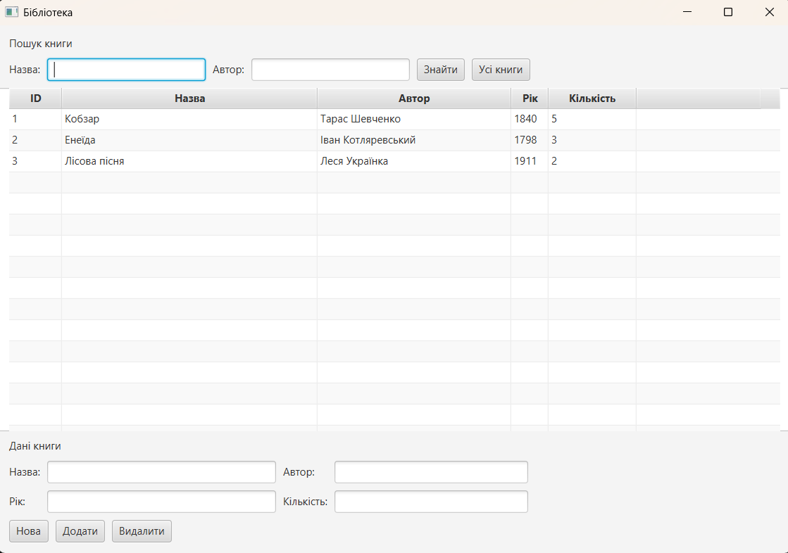

Slide 10
Чому це важливо
• Користувач бачить зрозуміле повідомлення, а не технічний текст.
• Програма не «падає» при помилці.
• Коди SQLState однакові для різних СУБД — програму легше переносити.
• Технічні деталі виводяться в консоль для розробника.

Slide 11
Висновки
• Створено робочий застосунок на JavaFX + JDBC з архітектурою MVC.
• Реалізовано CRUD і пошук за двома критеріями.
• Досліджено й застосовано обробку SQLException (варіант 3).
• Проєкт можна розширити новими таблицями та звітами.
• Дякуємо за увагу!

